Slide 1
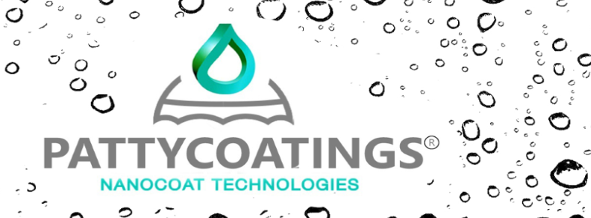
Multi Coat
Product informatie
Omschrijving: Multi Coat is een op nanotechnologie gebaseerde coating die is ontwikkeld voor het water- en vuilafstotend maken van niet zuigende harde ondergronden.
Gebruiksdoel: Multi Coat verzegelt in 1 behandeling. Het wordt gebruikt voor het coaten van de meest uiteen lopende niet zuigende harde ondergronden.
Toepassingen:
Glasal, Resopal
Werzalit
RVS
Staal
Aluminium
Polyurethaan epoxyhars
Polyester

Slide 2
Product informatie
Multi Coat
Voornaamste kenmerken Water- en olieafstotend
Gaat verkleuring tegen
Non- stick
Vingerprint proof
Voorkomt vlekvorming
Vermindert roestvorming
Product is siliconen vrij
Verwerkingsadvies: De ondergrond moet droog en vrij van vet, olie en stof zijn.
Voor het verwijderen van eventuele aanslag en/of vetten raden wij de volgende stappen aan te volgen:
Cleaner schudden voor gebruik.
Aanbrengen door middel van sproeien.
Reinigen met de nano microvezeldoek of een zachte doek, spons of borstel.
Eventueel naspoelen met water en bij grote oppervlakken met ruitenwisser droogtrekken.
Voor extra reinigingsinformatie raadpleeg het productblad “ Cleaner.”

Slide 3
Product informatie
Multi Coat
Aanbrengen: Na droging Multi Coat aanbrengen bij voorkeur met een rol van mohair. Oppervlak c.a. 45 minuten laten drogen.
Na droging kan het oppervlak indien gewenst na gepoetst worden met een katoenen doek.
Noot: Multi Coat kan verkwast, gerold of gespoten worden. Voor binnen toepassingen is applicatie met de roller of kwast aan te bevelen.
Reinigen en onderhoud: Oppervlakken die zijn behandeld met Multi Coat kunnen het best gereinigd worden met een Nano microvezeldoek en Conditioner van Pattycoatings of een milde reiniger waaraan geen schuurmiddelen, zuren en/of biocides zijn toegevoegd. Voor een streep loos resultaat kan deze reiniger het best worden verdund met osmose (kalk vrij ) water.

Slide 4
Product informatie
Multi Coat
Kleur en glans: Transparant. Droogt kleurloos op. Onzichtbaar.
Verpakking: Flessen van 250 ml, 1 liter en Jerrycans van 5 liter en 10 liter.
PH waarde: 5 – 10 (20 C°)
Verbruik: Theoretisch rendement: 32-48 m2 p/ltr (1 laag).
Het aangegeven verbruik is een richtwaarde. Afhankelijk van de aard van de ondergrond en de verwerking kan deze afwijken. Exacte verbruiken kunnen uitsluitend per project d.m.v. proefvlakken bepaald worden.
Maatregelen ter beheersing van blootstelling: Zorg voor een geschikte ventilatie in de verwerkingsruimte.
Persoonlijke beschermingsuitrusting: Handschoenen. Veiligheidsbril. Beschermende kleding.

Slide 5
Product informatie
Multi Coat
Bescherming handen: De keuze van een geschikte handschoen is niet alleen afhankelijk van het materiaal, maar ook van andere kwaliteitskenmerken en verschilt van fabrikant tot fabrikant. Geschikte chemicaliënbestendige handschoenen (EN 374) ook bij langer direct contact (Aanbeveling: beschermingsindex 6, overeenkomstig> 480 minuten permeatie volgens EN 374): bv. nitrilrubber (> = 0,4 mm), butylrubber (> = 0,7 mm) en anderen.
Oogbescherming: Veiligheidsbril met zijbescherming conform EN 166 dragen.
Bescherming van de huid en het lichaam: Draag geschikte beschermende kleding.
Bescherming luchtwegen: Normaal gesproken is geen persoonlijke ademhalingsbescherming vereist. In geval van het risico op overmatige vorming van stof een geschikt masker dragen.
Overige informatie: Niet eten, drinken of roken tijdens het gebruik.

Slide 6
Product informatie
Multi Coat

Slide 7
Product informatie
Multi Coat

Slide 8
Product informatie
Multi Coat

Slide 9
Product informatie
Multi Coat

Slide 10
Product informatie
Multi Coat

